Slide 1
Дизайн-проект благоустройства сквера у памятника В.И. Ленину по адресу: Томская область, Каргасокский район, с. Каргасок, ул. Октябрьская, 1а
Каргасок 2019
Приложение 4
утверждено распоряжением от 27.02.2019 № 51
Глава Каргасокского сельского поселения Д.Е. Барышев

Slide 2
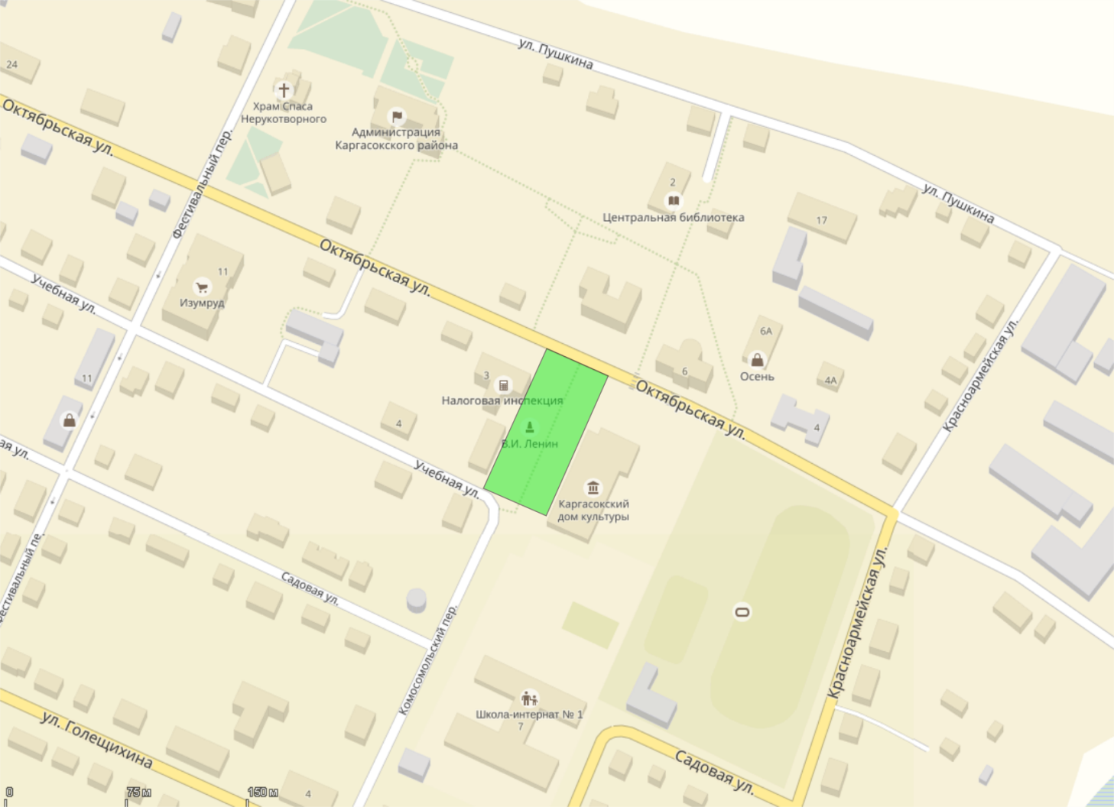
Ситуационная схема
(место расположения объекта)

Slide 3
ПОЯСНИТЕЛЬНАЯ ЗАПИСКА
Сквер расположен в селе Каргасок, Каргасокского района Томской области на ул. Октябрьская, 1А, общая площадь составляет 2100 кв.м.
Ограждение отсутствует, урн и скамеек недостаточно, необходимо озеленение.
Проектом предполагается установка ограждения территории сквера металлическим забором общей протяженностью 205,5 метров, газон общей площадью 700 кв.м. Посадка кустарников - сирень полуштамбовая, калина обыкновенная. Посев газона вручную, установка МАФов - урна металлическая опрокидывающаяся, скамья на металлических ножках.

Slide 4
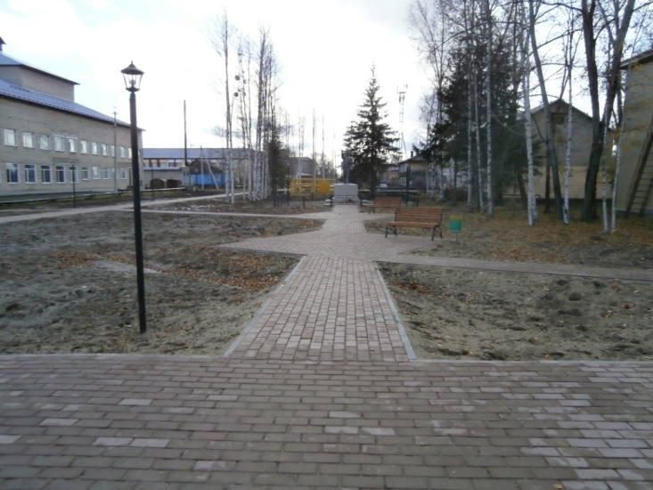
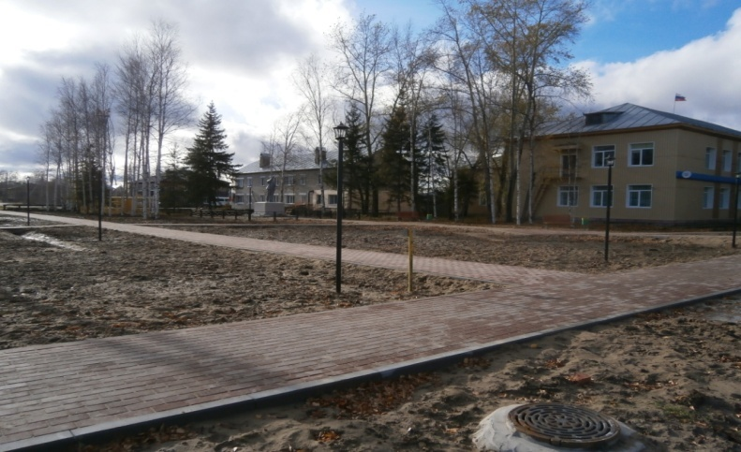
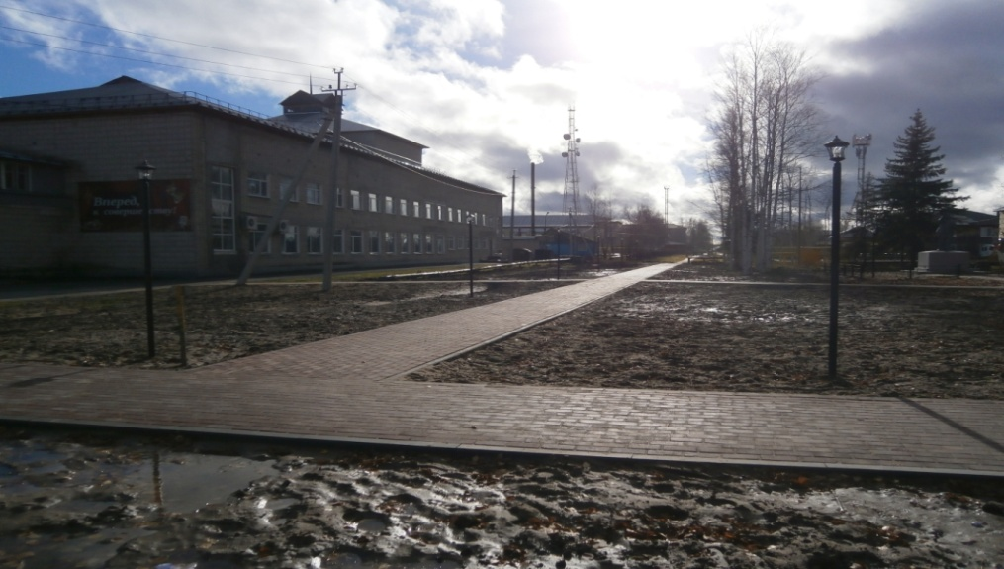
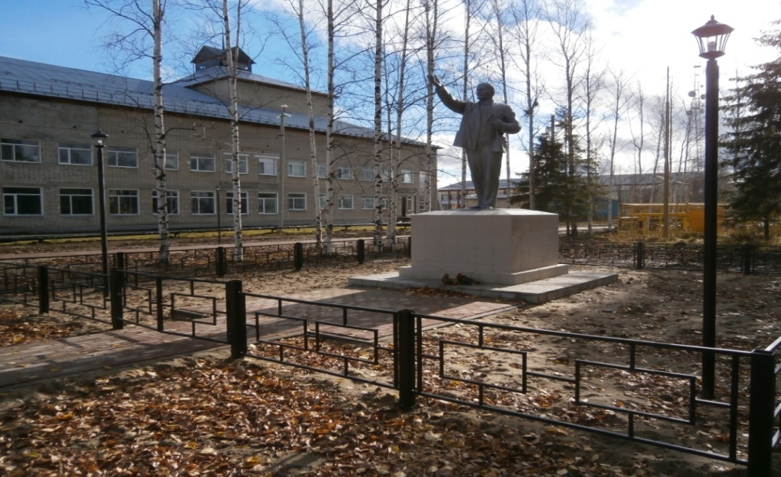
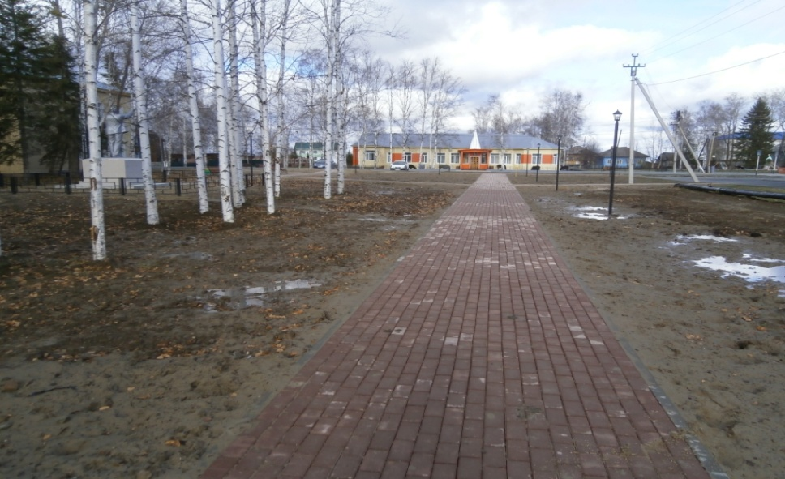
Текущее состояние сквера

Slide 5
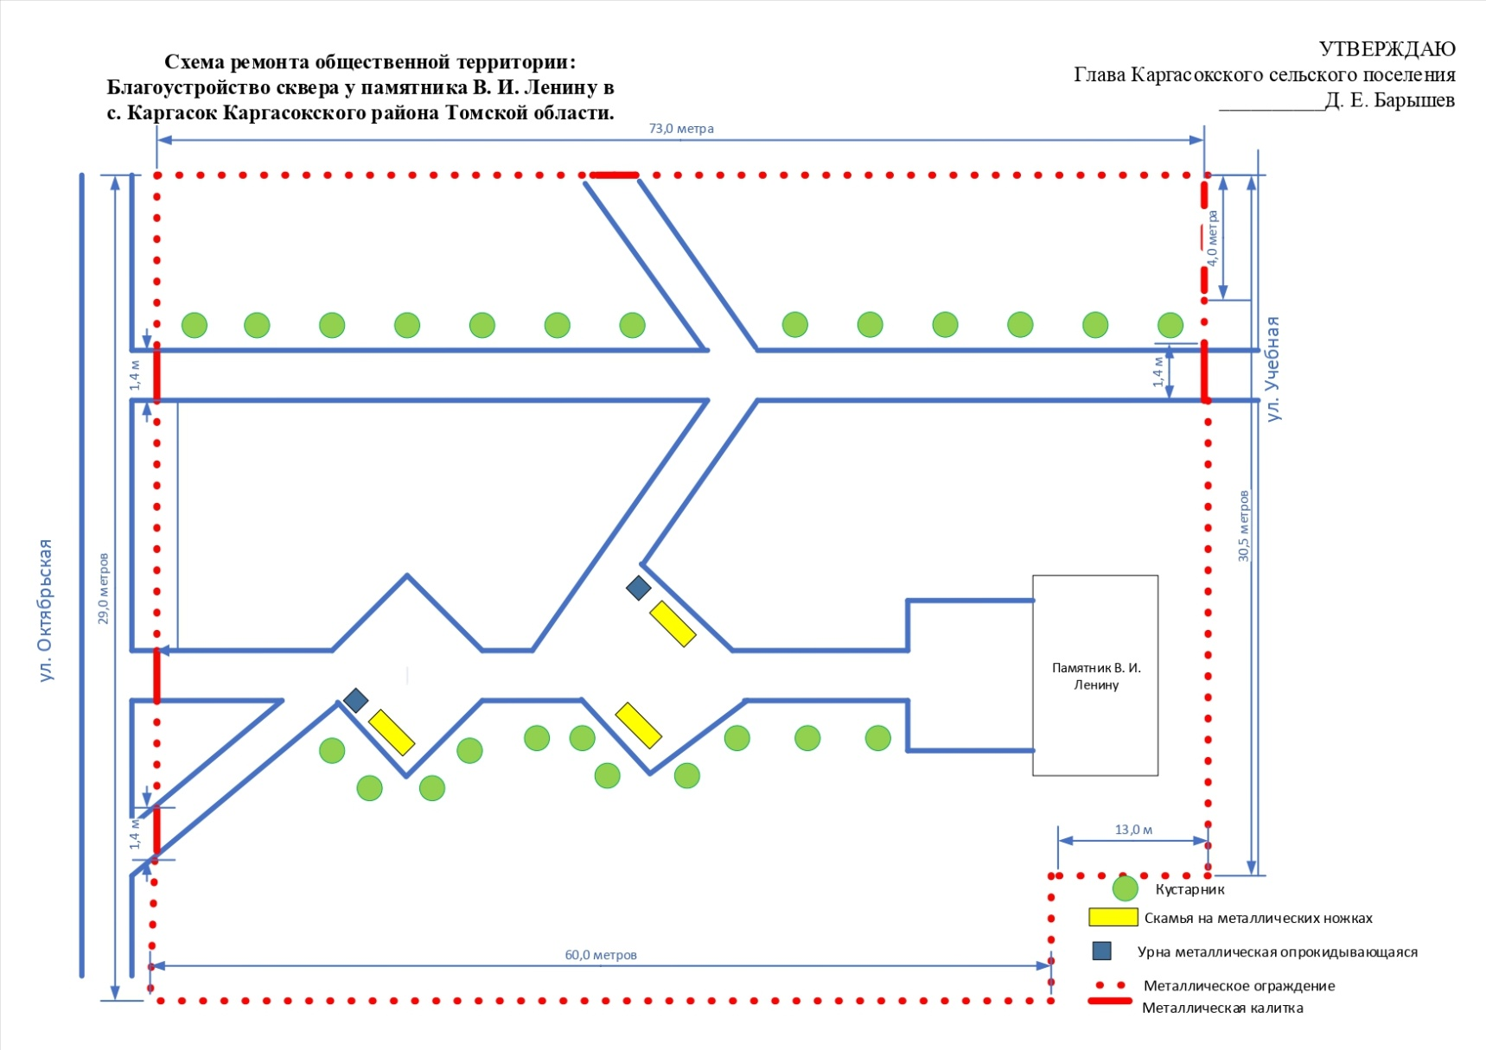
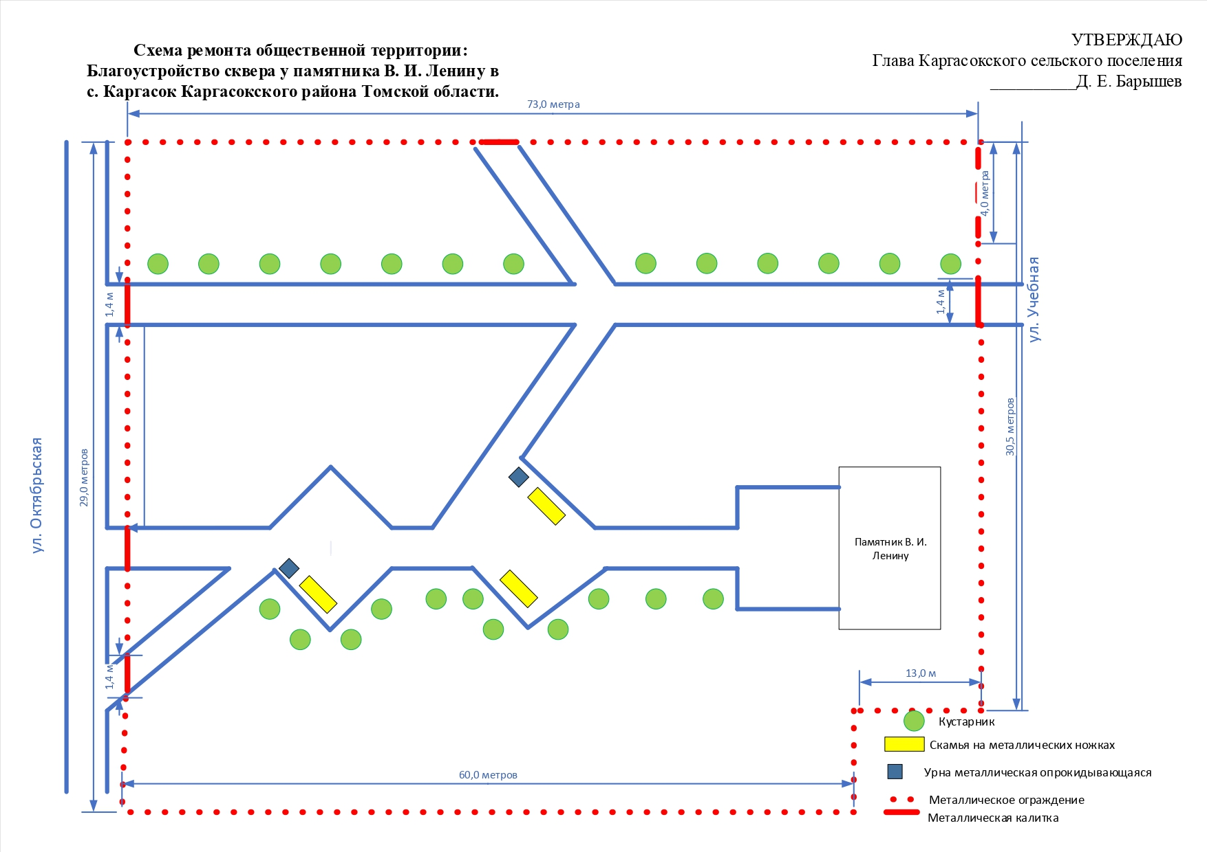
Схема благоустройства сквера у памятника В.И. Ленину в с. Каргасок

Slide 6
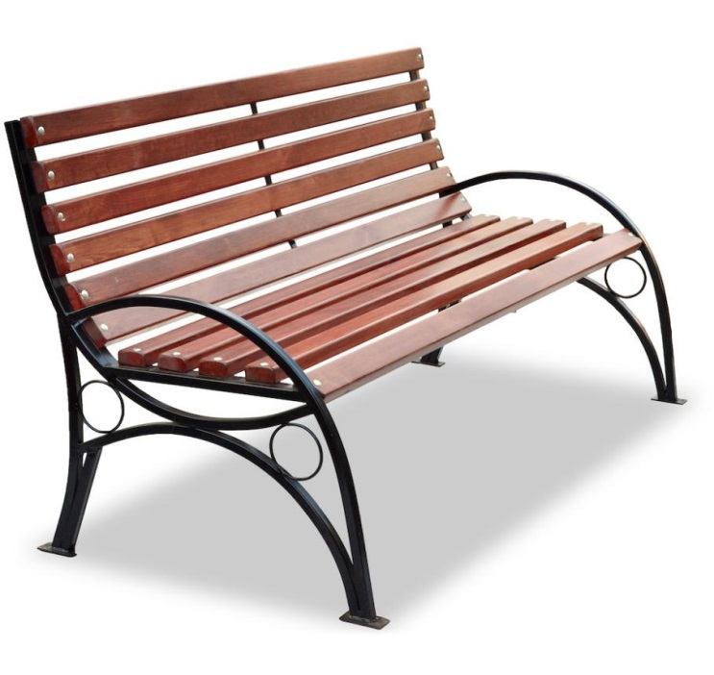
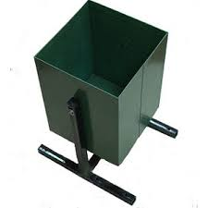
Малые архитектурные формы, предполагаемые к размещению в сквере

Slide 7
Описание проекта
Север у памятника В.И. Ленину располагается в самом центре с. Каргасок. Такое расположение сквера заставляет уделить особое внимание данной территории, ее озеленению, благоустройству. Рядом со сквером расположены Каргасокская детская школа искусств, Каргасокская СОШ № 1, Каргасокский культурно-досуговый центр и другие социально-значимые объекты.
Результатами данного проекта должны стать:
Повышение культурного ландшафта облика Каргасокского сельского поселения;
организация благоустроенной среды как для жителей Каргасокского сельского поселения, так и для гостей,
организация мест для отдыха, прогулок, встреч, транзитного движения пешеходов.

